Slide 1
Interpolación
Mariano Forti - Ruben Weht
ruweht@cnea.gov.ar marianodforti@gmail.com
www.tandar.cnea.gov.ar/~weht/Modelizacion https://mdforti.github.io/Modelizacion/
Notes:
Como siempre la info de contacto.

Slide 2
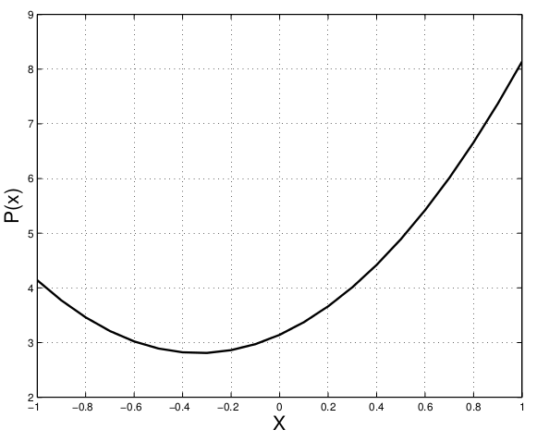
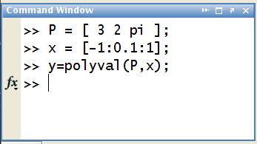
Polinomios en Matlab
Los Polinomios son Vectores
Evaluar polinomios:
Notes:
Solo un recordatorio de cómo se escrben los polinomios en matlab.

Slide 3
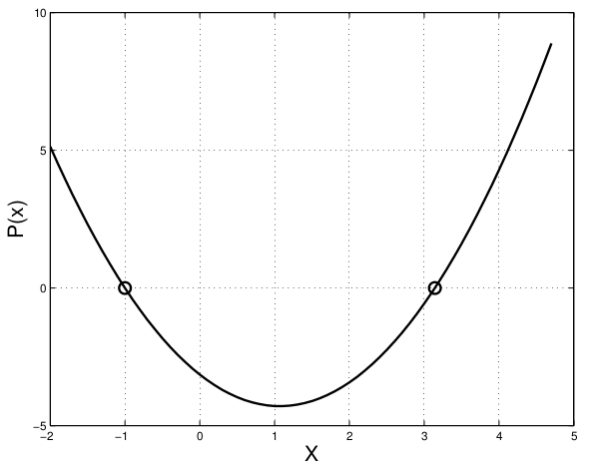
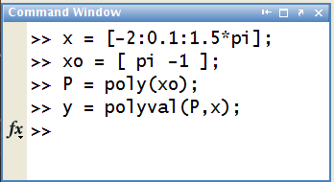
Polinomios en Matlab
Polinomio con raíces dadas
Notes:
Y de cómo obtener los coeficientes de un polinomio de dadas raíces normalizado de alguna manera.

Slide 4
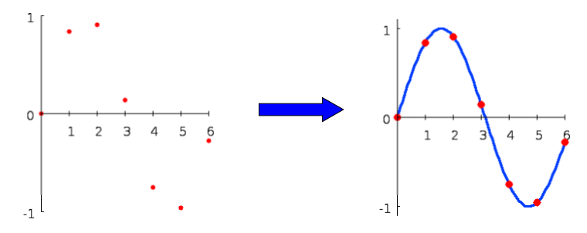
Interpolación - Resumen
Se busca una curva que incluya a los puntos experimentales
N puntos
N-1 Intervalos
Notes:
Lo paso ...

Slide 5
Interpolación - Resumen
Polinomios por tramos
f_{i}
Puntos experimentales:
x_{i}
x_{i+1}
Definición de Intervalos :
Tamaños de intervalo:
Interpolación:
Notes:
Lo muestro rápido para decir lo que busco: N – 1 polinomios f_i que ‘completan la medición’ en los intervalos I_i.

Slide 6
Interpolación – Splines Cúbicos
Polinomio continuo y suave por tramos
En cada intervalo se aproxima por un polinomio de orden 3
Que debe pasar por los puntos
4(N-1) incognitas
N ecuaciones
Que deben formar una curva continua
N-2 ecuaciones
Que deben formar una curva suave
N-2 ecuaciones
La derivada segunda debe ser continua
N-2 ecuaciones
4N-6 ecuaciones
Notes:
Condiciones de continuidad.

Slide 7
Splines Cúbicos: Sistema Lineal
Resolviendo para los b :
Es un sistema de N – 2 ecuaciones con N - 1 incognitas b₁ … b_{N-1}
Condiciónes extra: Derivadas segundas en los extremos
La condición de contorno fija el
valor del b₁, reescribiendo la
ecuación para i = 1
Es el coeficiente de un intervalo
extra a la derecha del último punto.
No nos interesan los otros
coeficientes en ese intervalo.
Notes:
Ecuaciones y condicioenes de contorno.

Slide 8
Splines Cúbicos: Sistema Lineal
Expandiendo cada ecuación en función de todas las b_{i}
i=1 :
i=2 :
i :
i=N :
Notes:
Cómo se leen las ecuaciones, una ecuación para cada punto.

Slide 9
Splines Cúbicos: Sistema Lineal
Notes:
Sistema Lineal resoluble: acá se empieza a programar.

Slide 10
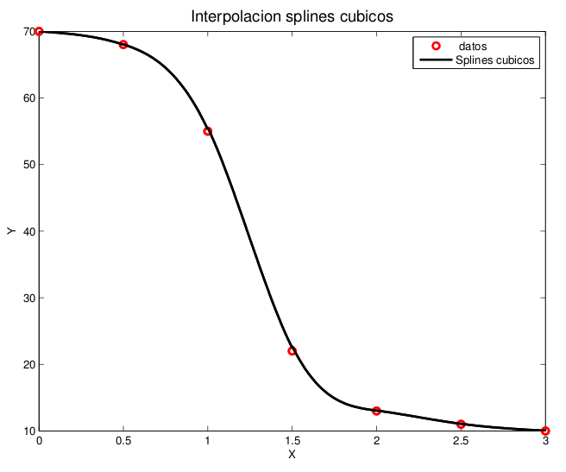
Splines cúbicos: Resultado Final
Resolución de todos los coeficientes.
Notes:
Los otros coeficientes se resuelven en forma iterativa y solo dependen de los b.
La solución hay que mostrarla con los polinomios ‘empalmados’.

Slide 11
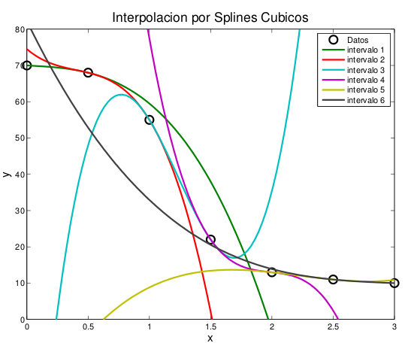
Splines Cúbicos: Polinomios por tramos
  Los polinomios solo valen en los tramos en que se definen
Notes:
Pero, si grafico todos los polinomios en todo el recinto, me queda así.

Slide 12
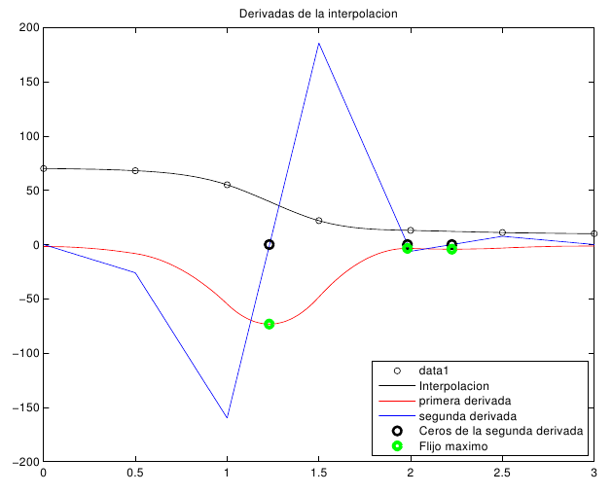
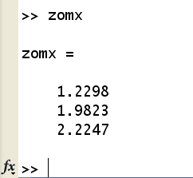
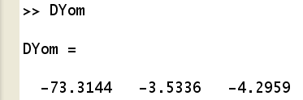
Ejercicio 1: Interpolación
Derivación directa de los splines
Este gráfico está bien para ilustrar el cumplimiento de las condiciones impuestas a los polinomios, pero la deri vada de los polinomios no necesariamente es una buena aproximación a las derivadas de la función. Por ejemplo, Observe que esa derivada segun da tiene varios ceros aunque la función tenga un único punto de inflección.
Ceros malos:
Flujo
Notes:
Después viene el tema de pensar la solución completa. Para calcular los ceros de las derivadas puedo buscar el cambio de signo en la derivada numérica de los polinomios así como los encontré.
Pero hay que tener cuidado, porque encuentro ceros que no deberían estar.

Slide 13
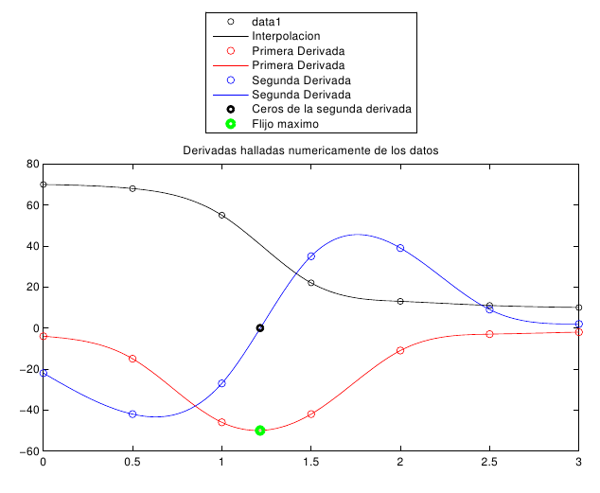


Ejercicio 1: Interpolación
Otra solución Posible
Notes:
Existen varias soluciones posibles. La anterior es una, otra solución es derivar los datos experimentales e interpolar esa derivada. Al buscar el cero encuentro un único punto, sacandome de encima los ceros falsos. Pero.. que tan bien aproxima esa derivada ?

Slide 14
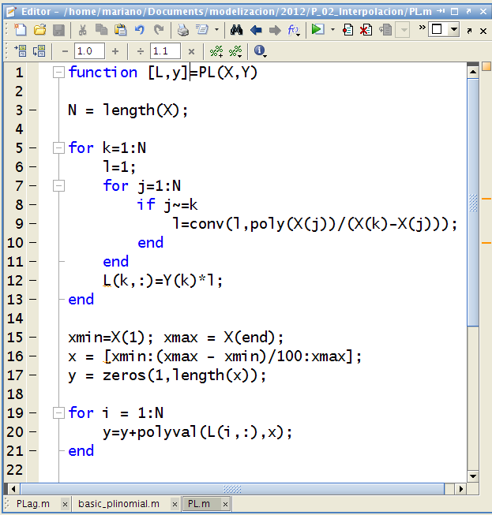
Polinomios de Lagrange

Slide 15
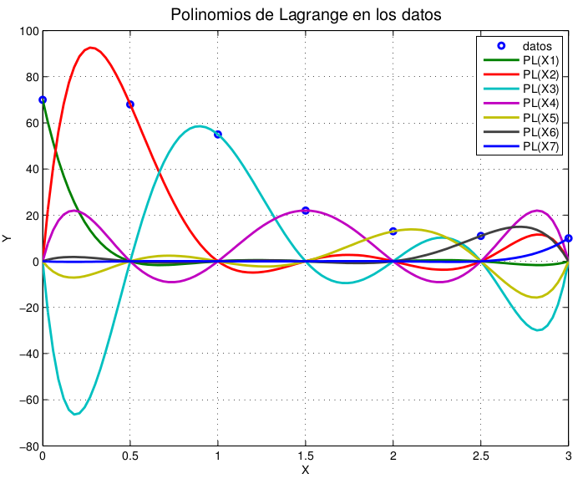
Polinomios de Lagange

Slide 16
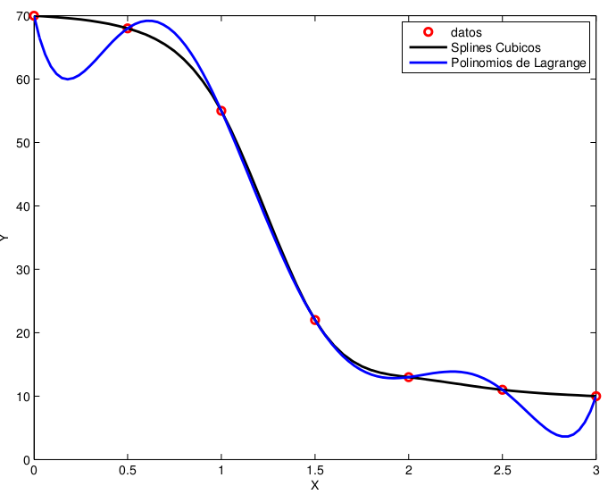
Polinomios de Lagrange

Slide 17
FIN – Consultas – Ejercicio

